Slide 1

C++面向对象程序设计
人工智能 学院
田原

Slide 2
目录
课程纲要
第二章 C++简单程序设计
1
C++语言概述
基本数据类型和表达式
数据的输入与输出
算法的基本控制结构
深度探索

Slide 3
2.0 章节主要内容
一、个人简介
二、学术成绩
第二章 简单程序
本章主要内容
C++语言概述
基本数据类型和表达式
数据的输入与输出
算法的基本控制结构
深度探索
词法信息
句法信息
文法信息
扩充信息
Notes:
C+语言的 产生 特点 实例 字符集 词法符号 （关键字 标识符 文字 运算符 分隔符 空白 ）词法信息
通过基本数据类型引出定义变量、常量；赋值运算、算数运算、逻辑运算、位运算、混合运算等表达式的写法 运行方式等 句法信息
I/O流 句法信息
基本控制结构 文法信息 判断 分支 循环
两个扩展

Slide 4
目录
课程纲要
第二章
1
C++语言概述
基本数据类型和表达式
数据的输入与输出
算法的基本控制结构
类型别名与类型判断
深度探索

Slide 5
2.1 C++语言概述
一、个人简介
二、学术成绩
第二章 简单程序
C++语言的产生
C++是从C语言发展演变而来的，最初的被称为“带类的C”，1983年正式取名为C++，第一个国际标准C++ 98，目前是C++20
全面兼容C
它保持了C的简洁、高效和接近汇编语言等特点
对C的类型系统进行了改革和扩充
C++也支持面向过程的程序设计，不是一个纯正的面向对象的语言
支持面向对象的方法
Notes:
B C 1972年 结构化 1980 C++ 面向对象
B高级 C高级低级通吃

Slide 6
2.1 C++语言概述
一、个人简介
二、学术成绩
第二章 简单程序
C++语言程序实例
//2_1.cpp
#include <iostream>
using namespace std;
void main(void)
{
cout<<"Hello!\n";
cout<<"Welcome to c++!\n";
}
运行结果：
Hello!
Welcome to c++！
Notes:
C++ 依托C普及的很快

Slide 7
2.1 C++语言概述
一、个人简介
二、学术成绩
第二章 简单程序
字符集
大小写的英文字母：A~Z，a~z
数字字符：0~9
特殊字符：
空格 ! # % ^ & * _(下划线) + = - ~ < > / \ ' " ; . , () [] {}
Notes:
C++ 依托C普及的很快

Slide 8
2.1 C++语言概述
一、个人简介
二、学术成绩
第二章 简单程序
词法记号
关键字 C++预定义的单词
如：bool、char、double、else、float、……
标识符 程序员声明的单词，它命名程序正文中的一些实体
文字 在程序中直接使用符号表示的数据。
操作符 用于实现各种运算的符号。
C++定义了操作符替代名：and、or、not、nor、….
分隔符 () {} , : ; 用于分隔各个词法记号或程序正文
空白符 空格、制表符（TAB键产生的字符）、换行符（Enter键所产生的字符）和注释的总称
Notes:
以大写字母、小写字母或下划线(_)开始；
可以由以大写字母、小写字母、下划线(_)或数字0~9组成；
大写字母和小写字母代表不同的标识符；
不能是C++语言的关键字和操作符。

Slide 9
目录
课程纲要
第二章
1
C++语言概述
基本数据类型和表达式
数据的输入与输出
算法的基本控制结构
深度探索

Slide 10
2.2 基本数据类型和表达式
一、个人简介
二、学术成绩
第二章 简单程序
基本数据类型
整型（整数）
常量
实数型（小数）
波尔
基本数据类型
字符
短整型
字符串
基本整型
整形（整数）
长整型
浮点（小数）
单精度
变量
波尔
字符
双精度

Slide 11
2.2 基本数据类型和表达式
一、个人简介
二、学术成绩
第二章 简单程序
常量与变量
#include <iostream>
using namespace std;
void main(void)
{
const int PRICE = 30;
int num, total;
num = 10;
total = num * PRICE;
cout << total << endl;
float v, r, h;
r = 2.5;
h = 3.2;
v = 3.14159 * r * r * h;
cout << v << endl;
}
符号常量
变量先声
明后使用
整形常量
整形变量
实数型常量
浮点型变量
Page 11
Notes:
4

Slide 12
2.2 基本数据类型和表达式
一、个人简介
二、学术成绩
第二章 简单程序
整形数据及其取值范围
类型 说明符 字节 数值范围
短整 short 2 -32768～32767
基本 int 4 -2³¹～(2³¹-1)
长整 long 4 -2³¹～(2³¹-1)
无符号
unsigned short 2 0～65535
unsigned [int] 4 0～(2³²-1)
unsigned long 4 0～(2³²-1)
Notes:
5

Slide 13
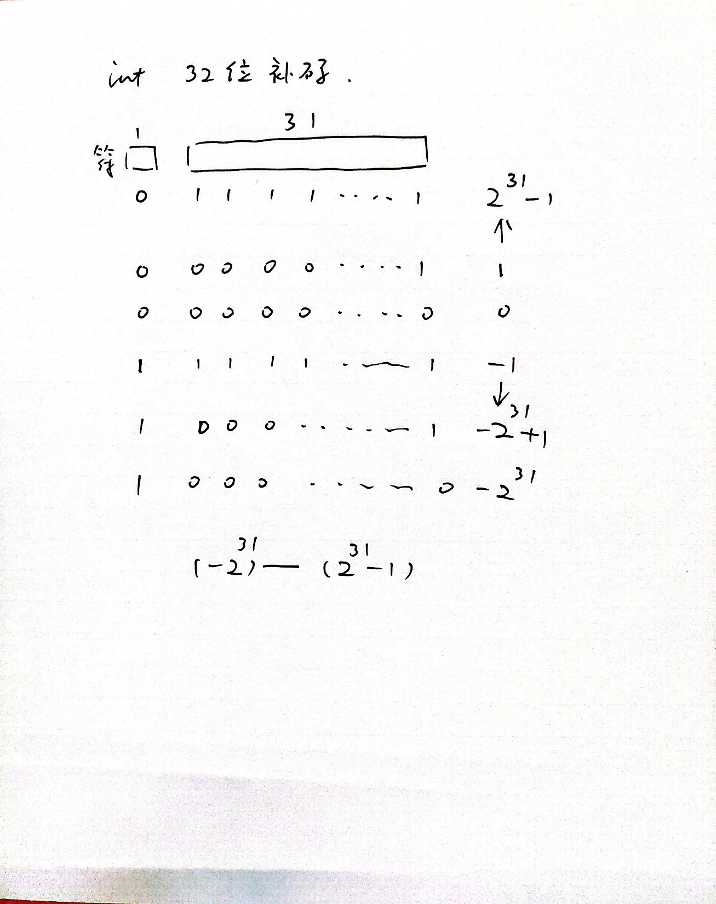

Slide 14
2.2 基本数据类型和表达式
一、个人简介
二、学术成绩
第二章 简单程序
浮点数据及其取值范围
类型 | 说明符 | 字节数 | 数值范围
单精度浮点数 | float | 4 | -3.4×10³⁸～3.4×10³⁸
双精度浮点数 | double | 8 | -1.7×10³⁰⁸～1.7×10³⁰⁸
长型双精度浮点数 | long double | 8 | -1.7×10³⁰⁸～1.7×10³⁰⁸
Notes:
5

Slide 15

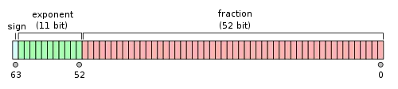
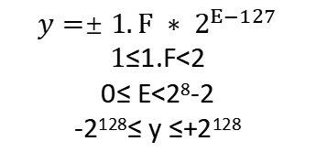
2.2 基本数据类型和表达式
一、个人简介
二、学术成绩
第二章 简单程序
浮点数据及其取值范围
float
$$y=±1.F ∗ 2^{E−127}$$
$1$≤1.F<2
0≤ E<2⁸-2
-2¹²⁸≤ y ≤+2¹²⁸
double
Notes:
5

Slide 16
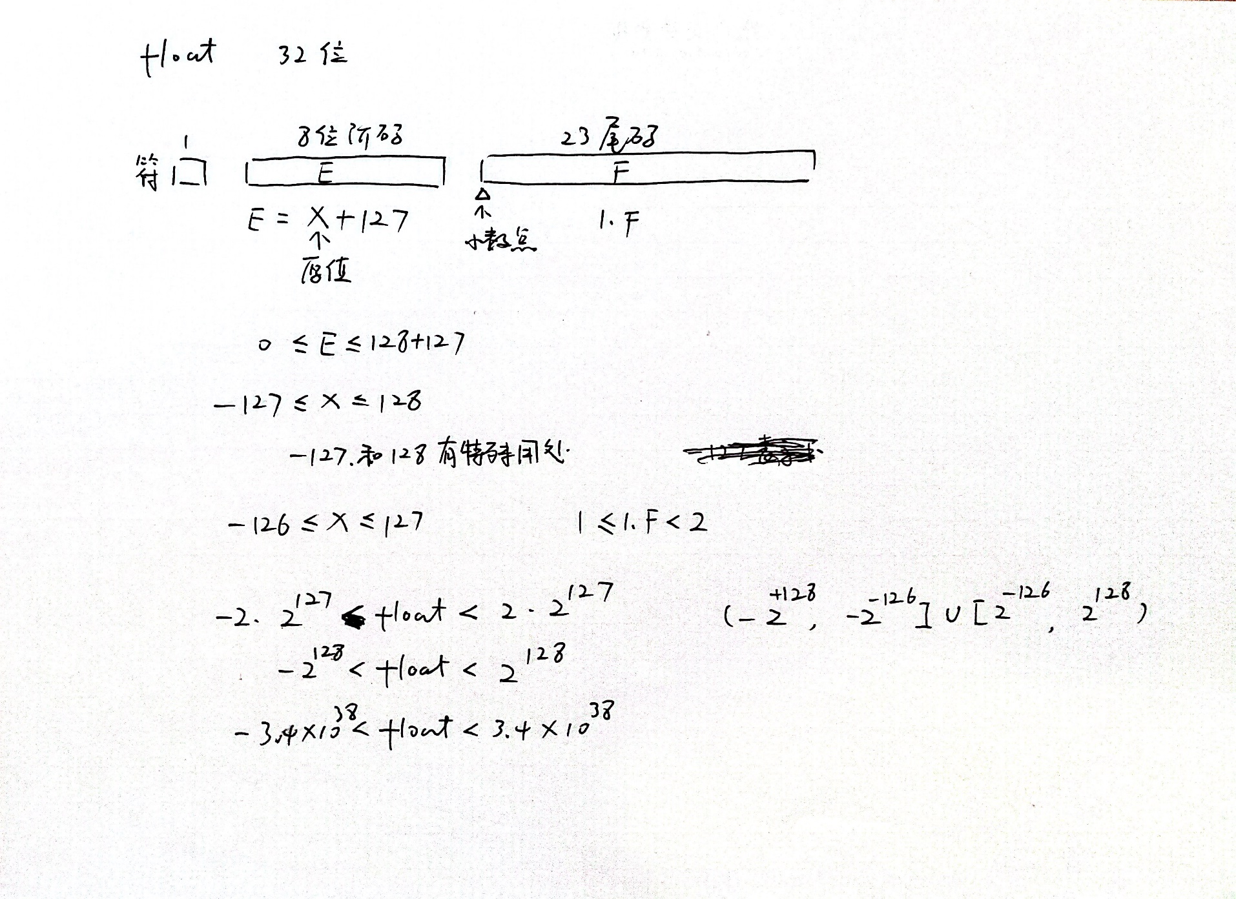

Slide 17
2.2 基本数据类型和表达式
一、个人简介
二、学术成绩
第二章 简单程序
布尔型数据
布尔型变量的说明： 例：bool flag;
布尔型数据的取值： 只有 false 和 true 两个值

Slide 18
2.2 基本数据类型和表达式
一、个人简介
二、学术成绩
第二章 简单程序
字符(串)型数据
字符常量
单引号括起来的一个字符，如：'a', 'D', '?', '$'
字符变量
用来存放字符常量 例：char c1,c2; c1='a'; c2='A';
字符数据在内存中的存储形式
以ASCII码存储，占1字节，用7个二进制位
Page 18

Slide 19
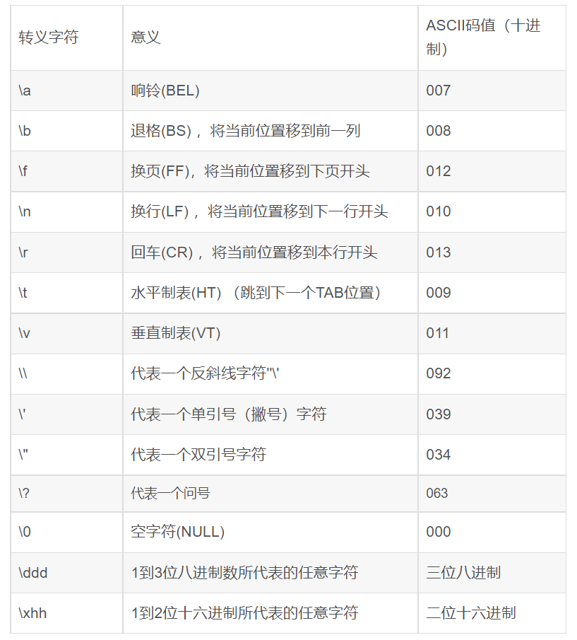
2.2 基本数据类型和表达式
一、个人简介
二、学术成绩
第二章 简单程序
字符(串)型数据
字符转义符
用途：与反斜杠搭配的一些特殊字符称为转义字符，转义字符可以表示特殊的意义，或者表示不容易表示的字符。
例如：想要定义一个字符变量，并赋值“。
char c = ‘”’ ; 错 char c = ‘\”’; 对
Page 19

Slide 20
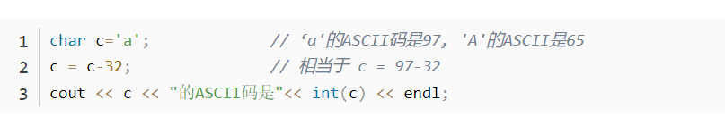
2.2 基本数据类型和表达式
一、个人简介
二、学术成绩
第二章 简单程序
字符(串)型数据
字符数据的使用方法
字符数据和整型数据之间可以运算。
字符数据与整型数据可以互相赋值。
字符串常量
例:"CHINA" "a" 'a'
所以：char c; c="a";
C H I N A \0
a \0
a
Page 20

Slide 21
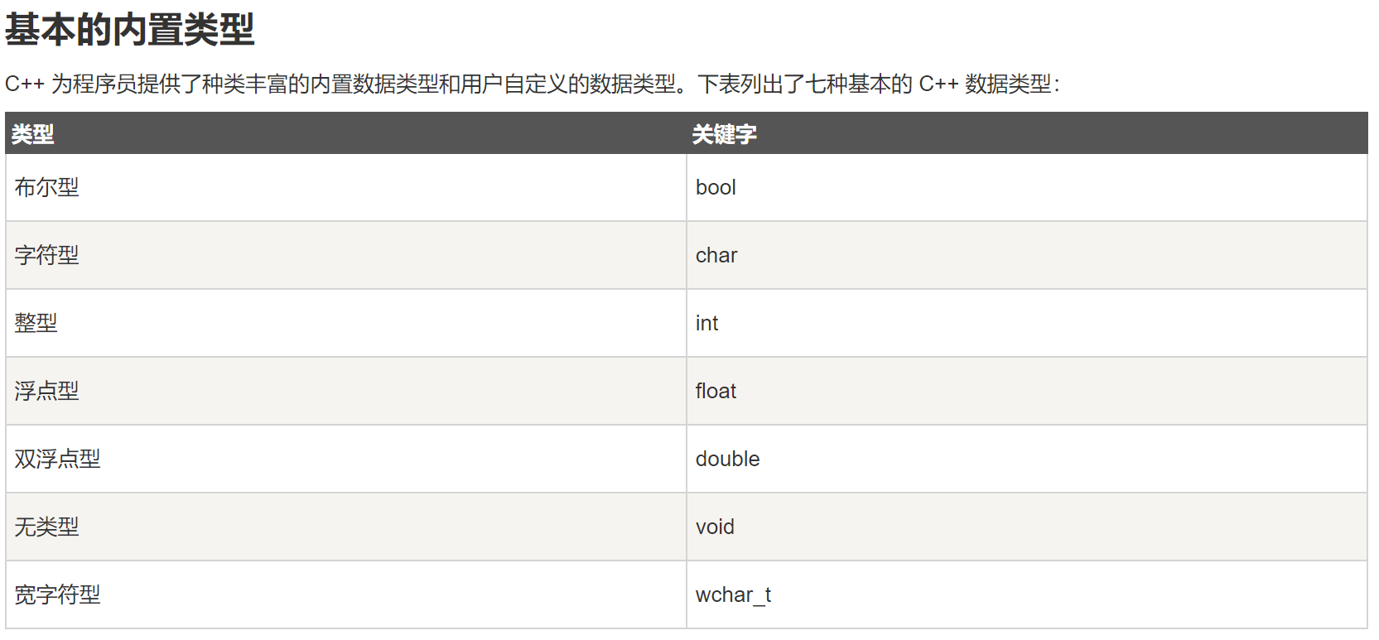
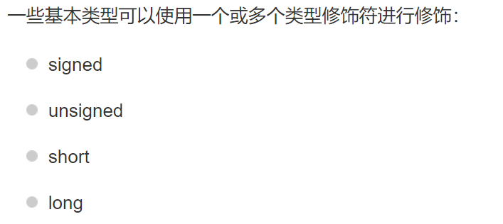
2.2 基本数据类型和表达式
一、个人简介
二、学术成绩
第二章 简单程序
基本数据类型
Page 21

Slide 22
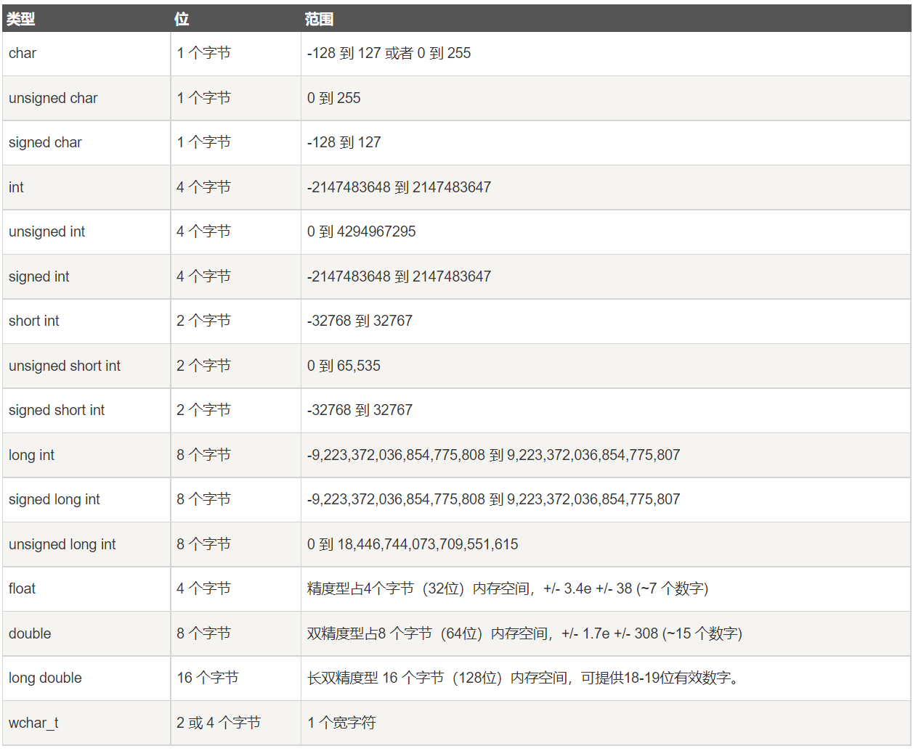
2.2 基本数据类型和表达式
一、个人简介
二、学术成绩
第二章 简单程序
基本数据类型
Page 22

Slide 23
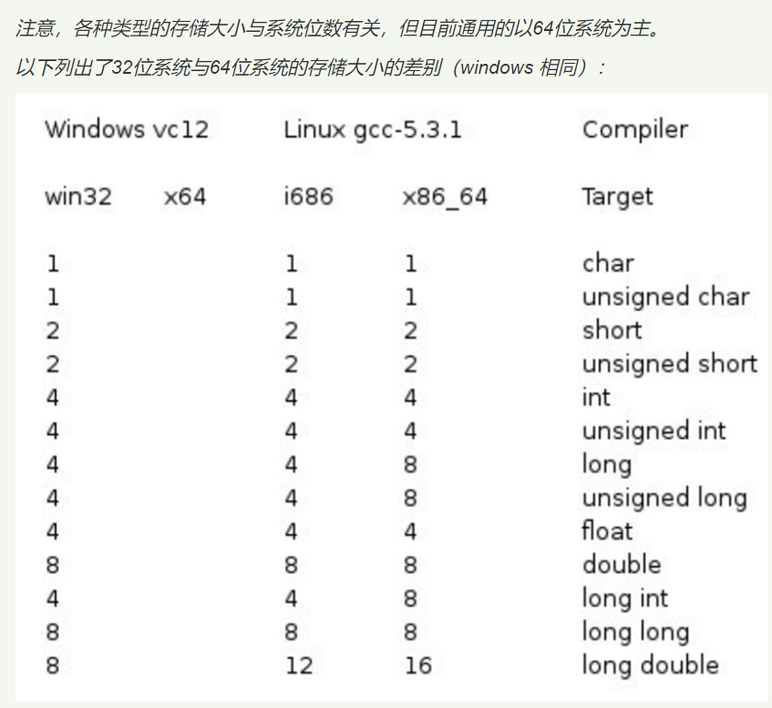
2.2 基本数据类型和表达式
一、个人简介
二、学术成绩
第二章 简单程序
基本数据类型
Page 23

Slide 24
2.2 基本数据类型和表达式
一、个人简介
二、学术成绩
第二章 简单程序
变量初始化
定义一个变量的同时，设置初始值
列表初始化使用
条件比较严格：
初始化时不允许
信息丢失。
int a = 3; double f = 3.56; char c='a’;
int a(3);
int a = {3}
int a{3}
double pi = 3.1415926;
int a(pi), a = pi;
int a{pi}, c = {pi}
列表初始化

Slide 25
2.2 基本数据类型和表达式
一、个人简介
二、学术成绩
第二章 简单程序
混合运算时数据类型的转换
隐含转换
不同类型数据进行混合运算时，C++编译器会自动进行类型转换。
原则：将低类型数据转换为高类型数据
char short int unsigned int long unsigned long float double 低 高
Notes:
一些二元运算符（算术运算符、关系运算符、逻辑运算符、位运算符和赋值运算符）要求两个操作数的类型一致。
在算术运算和关系运算中如果参与运算的操作数类型不一致，编译系统会自动对数据进行转换（即隐含转换），基本原则是将低类型数据转换为高类型数据。

Slide 26
2.2 基本数据类型和表达式
一、个人简介
二、学术成绩
第二章 简单程序
混合运算时数据类型的转换
当参与运算的操作数必须是bool型时，如果操作数是其它类型，编译系统会自动将非0数据转换为true，0转换为false。
位运算的操作数必须是整数，当二元位运算的操作数是不同类型的整数时，也会自动进行类型转换。
赋值运算要求左值与右值的类型相同，若类型不同，编译系统会自动将右值转换为左值的类型。
优点：数据安全。
缺点：不可控。

Slide 27
2.2 基本数据类型和表达式
一、个人简介
二、学术成绩
第二章 简单程序
混合运算时数据类型的转换
解决方法：
（1）为了避免不同的数据类型在运算中出现类型问题，应尽量使用同种类型数据。
（2）显示转换，采用强制类型转换：
例如： float c; int a, b; c=float(a)/float(b); 或 c= (float)a/(float)b;
类型说明符（表达式）；
（类型说明符）表达式；
Notes:
类型说明（表达式）；（类型说明）表达式；

Slide 28
变量的存储类型
2.2 基本数据类型和表达式
一、个人简介
二、学术成绩
第二章 简单程序
类型别名
给类型起一个特殊意义的名字，使用关键字typedef 或者 using:
例如：
typedef double Area, Volume;
typedef int Natural;
Natural i1,i2;
Area a;
Volume v;
using Area = double;
using Volume = double;

Slide 29
变量的存储类型
2.2 基本数据类型和表达式
一、个人简介
二、学术成绩
第二章 简单程序
类型判断
根据要赋值的表达式或者已定义变量的类型为新变量赋值，使用关键字 auto 和函数 decltype（）。
例如：
auto i= 1, j =2;
auto i= 1+2;
auto i = 1, j = 3.1415926;
int i= 1;
delctype(i) j = 2;

Slide 30
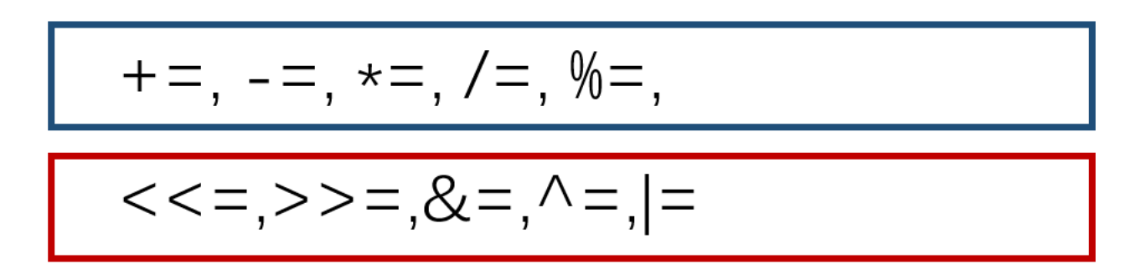
2.2 基本数据类型和表达式
一、个人简介
二、学术成绩
第二章 简单程序
基本运算符及表达式
1）算术运算：+ - * / %
2）赋值运算：=
3）关系运算：< <= > >= == !=
4）逻辑运算： !(非) &&(与) ||(或) 5）条件运算：x = a>b? a:b
6）逗号运算：a = 3*5 , a*4
7）sizeof运算：sizeof(int) sizeof(a)
a = 3*5 ; a*4;
Notes:
双目运算符 单目运算符

Slide 31
位运算符
2.2 基本数据类型和表达式
一、个人简介
二、学术成绩
第二章 简单程序
（1）按位与（&）
运算规则：将两个运算量的每一个位进行逻辑与操作
举例：计算 3 & 5
3： 0 0 0 0 0 0 1 1
5：(&) 0 0 0 0 0 1 0 1
3 & 5: 0 0 0 0 0 0 0 1
用途:（与1或为0，与1或保持原值）
将某一位置0，其它位不变。例如： 将 char 型变量 a 的最低位置 0: a = a & 0xfe;
取指定位。例如：有 char c; int a; 取出 a 的低字节，置于 c 中：c = a & 0xff;

Slide 32
位运算符
2.2 基本数据类型和表达式
一、个人简介
二、学术成绩
第二章 简单程序
（2）按位或（|）
将某些位置1，其它位不变。（与1或为1，与0或保持原值）
（3）按位异或（^）
使特定位翻转（与0异或保持原值，与1异或取反）
（4）按位取反（~）
（5）位移
左移运算（<<）
左移后，低位补0，高位舍弃。
右移运算（>>）
右移后，低位：舍弃 高位：无符号数：补0
有符号数：补“符号位”
Notes:
两个操作数的每一位进行异或： 若对应位相同，则结果该位为 0， 若对应位不同，则结果该位为 1，

Slide 33
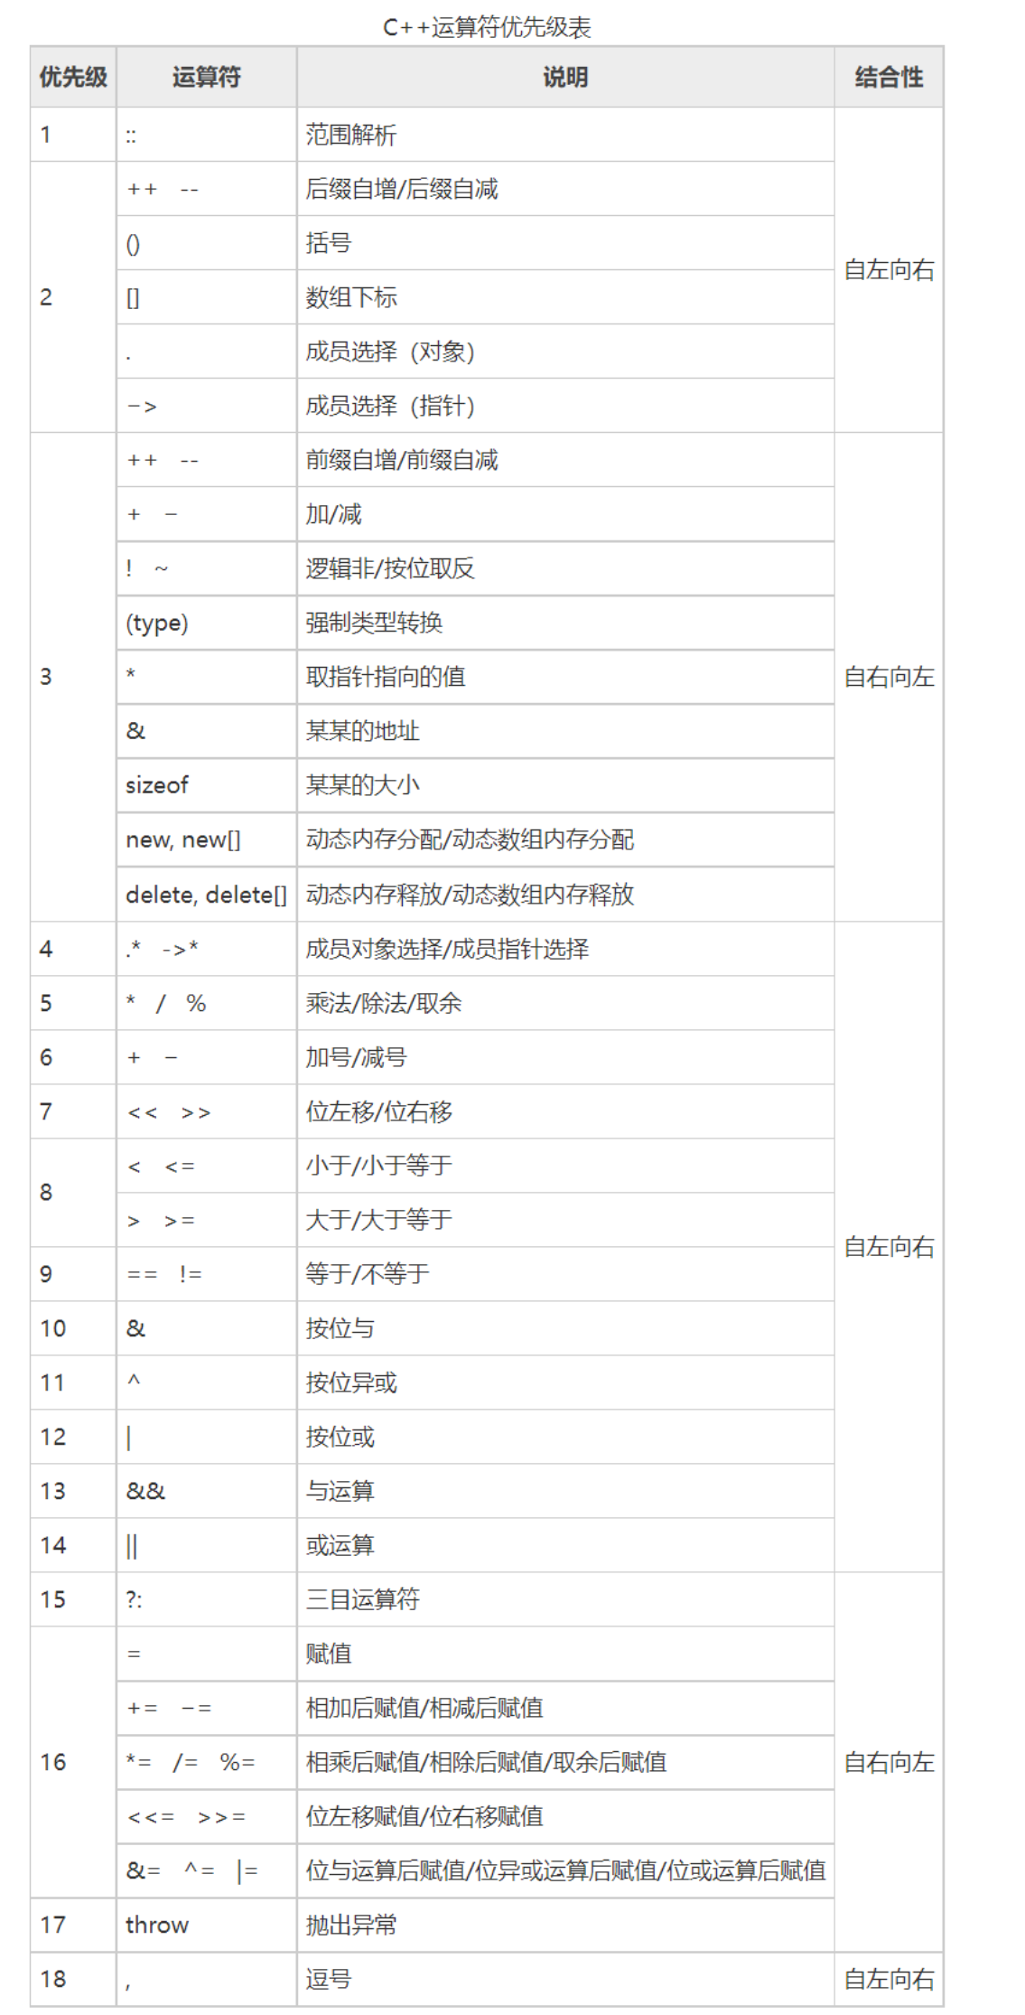
运算符优先级
2.2 基本数据类型和表达式
一、个人简介
二、学术成绩
第二章 简单程序
高
低

Slide 34
2.2 基本数据类型和表达式
一、个人简介
二、学术成绩
第二章 简单程序
表达式语句
格式：
表达式；
表达式语句与表达式的区别：
表达式可以包含在其它表达式中，而语句不可。
例：if ((a=b)>0) t=a;
不可写为：if ((a=b;)>0) t=a;

Slide 35
2.2 基本数据类型和表达式
一、个人简介
二、学术成绩
第二章 简单程序
语句
空语句
声明语句
表达式语句
选择语句
循环语句
跳转语句
复合语句
标号语句

Slide 36
目录
课程纲要
第二章
1
C++语言概述
基本数据类型和表达式
数据的输入与输出
算法的基本控制结构
深度探索

Slide 37
简单的输入、输出
2.3 数据的输入与输出
一、个人简介
二、学术成绩
第二章 简单程序
I/O流
数据输入输出是通过I/O流来实现的，使用预定于的流对象cin和cout，并配合预定义的插入符（<<）和提取符(>>）
向标准输出设备（显示器）输出
例：int x;
cout<<“x=“<<x<<endl;
从标准输入设备（键盘）输入
例：int x, y;
cin>>x>>y;

Slide 38
简单的输入、输出
2.3 数据的输入与输出
一、个人简介
二、学术成绩
第二章 简单程序
简单的I/O控制
操纵符名 | 含义
dec | 数值数据采用十进制表示
hex | 数值数据采用十六进制表示
oct | 数值数据采用八进制表示
ws | 提取空白符
endl | 插入换行符，并刷新流
ends | 插入空字符
setprecision(int) | 设置浮点数的小数位数(包括小数点)
setw(int) | 设置域宽

Slide 39
简单的输入、输出
2.3 数据的输入与输出
一、个人简介
二、学术成绩
第二章 简单程序
简单的I/O控制
#include <iostream>
#include <iomanip>
using namespace std;
int main()
{
cout<<10<<hex<<10<<oct<<10<<dec<<10<<endl；
cout << setw(5) << 123 << endl;
cout << setw(5) << 1234 << endl;
cout << setw(5) << 12345 <<endl;
cout << setw(5) << 123456 <<endl;
cout<<setprecision(3)<<3.1415<<endl;
return 0;
}

Slide 40
目录
课程纲要
第二章
1
C++语言概述
基本数据类型和表达式
数据的输入与输出
算法的基本控制结构
深度探索

Slide 41
算法的基本控制结构
2.4算法的基本控制结构
一、个人简介
二、学术成绩
第二章 简单程序
简单的输入、输出
基本的控制结构
顺序结构
选择结构（if、switch）
循环结构（while、do-while、for）

Slide 42
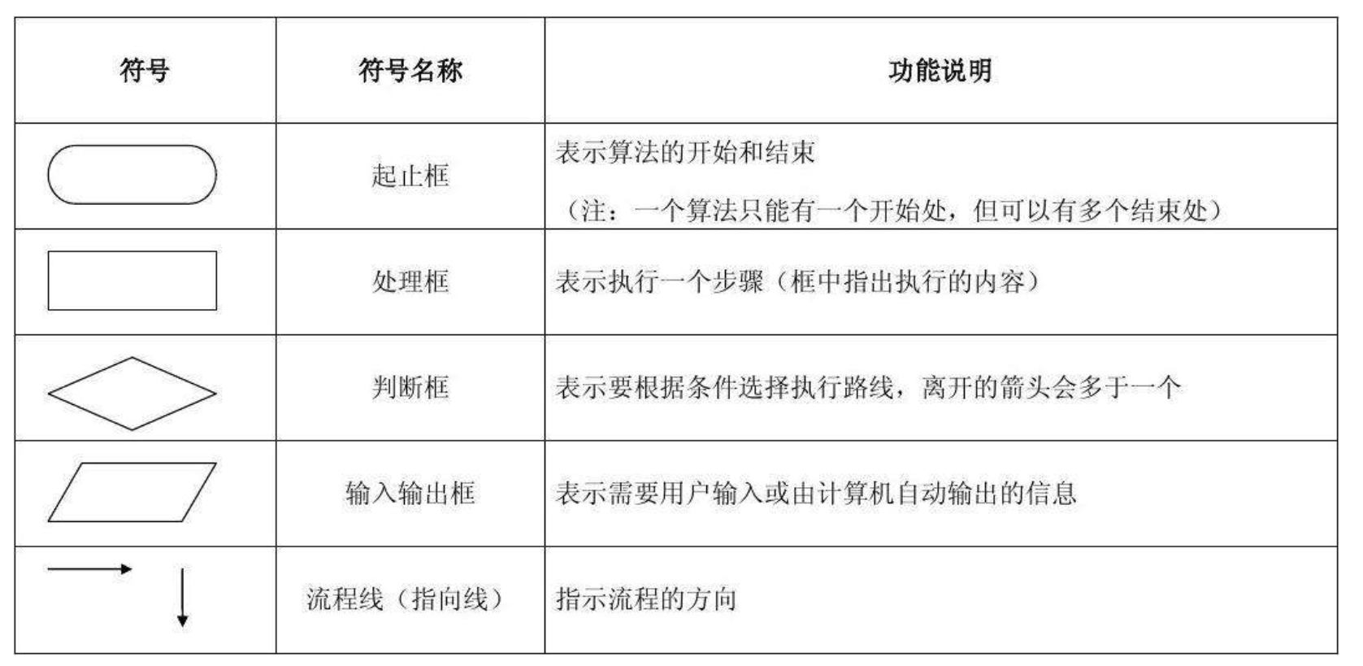
算法的基本控制结构
2.4算法的基本控制结构
一、个人简介
二、学术成绩
第二章 简单程序
简单的输入、输出
流程图

Slide 43
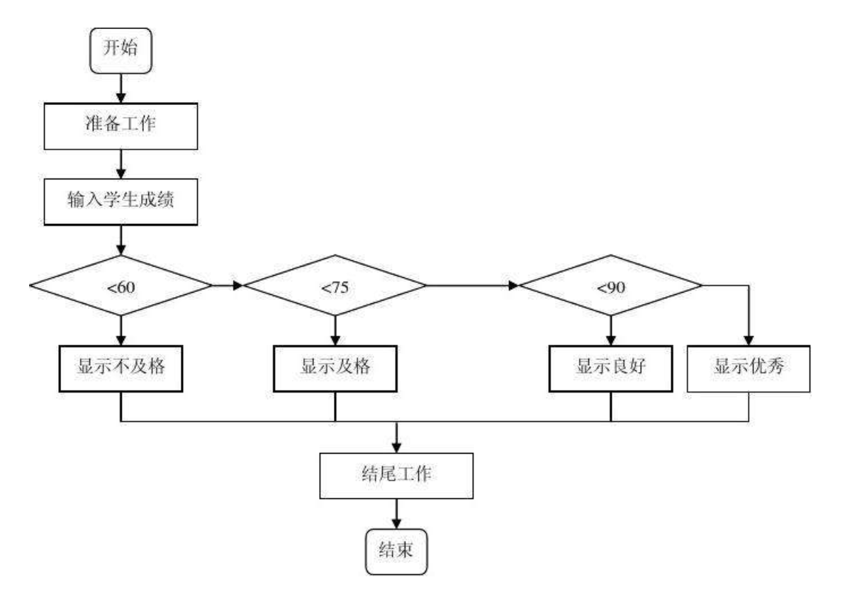
算法的基本控制结构
2.4算法的基本控制结构
一、个人简介
二、学术成绩
第二章 简单程序
简单的输入、输出
流程图

Slide 44
2.4算法的基本控制结构
一、个人简介
二、学术成绩
第二章 简单程序
算法的基本控制结构
判断结构
（1）if 语句
if (表达式) 语句1
else 语句2
例：if (x>y) cout<<x;
else cout<<y;
if (表达式) 语句
例：if (x>y) cout<<x;

Slide 45
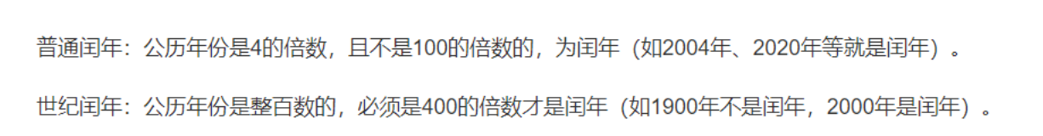
如何解决分支问题?
2.4算法的基本控制结构
一、个人简介
二、学术成绩
第二章 简单程序
算法的基本控制结构
判断结构
（1）if 语句
例2-1
输入一个年份，判断是否闰年。
((year%4==0&&year%100!=0)||
(year%400==0))
true
false
is a leap year
is not a leap year

Slide 46
#include <iostream>
using namespace std;
void main(void)
{ int year;
bool IsLeapYear;
cout << "Enter the year: ";
cin >> year;
IsLeapYear = ((year % 4 == 0 &&year % 100 != 0)||(year % 400 == 0));
if (IsLeapYear)
cout << year << " is a leap year" << endl;
else
cout << year << " is not a leap year" << endl;
}
运行结果：
Enter the year: 2000
2000 is a leap year
46

Slide 47
2.4算法的基本控制结构
一、个人简介
二、学术成绩
第二章 简单程序
算法的基本控制结构
判断结构
(2) 嵌套的if 语句
一般形式
if (表达式)
if (表达式) 语句 1
else 语句 2
else
if (表达式) 语句 3
else 语句 4
注意
语句 1、2、3、4 可以是复合语句，每层的 if 与 else 配对，或用 { } 来确定层次关系。

Slide 48
如何解决分支问题?
2.4算法的基本控制结构
一、个人简介
二、学术成绩
第二章 简单程序
判断结构
（1）if 语句
例2-1
输入一个年份，判断是否闰年。
true
year%100 ==0
false
true
year%400 ==0
false
true
year%4 ==0
false
yes
no
yes
no

Slide 49
#include <iostream>
using namespace std;
void main(void)
{ int year;
cout << "Enter the year: ";
cin >> year;
if(year % 100 == 0){
if(year % 400 ==0){
cout << year << " is a leap year" << endl;
}else{
cout << year << " is not a leap year" << endl;
}
}else{
if(year % 4 ==0){
cout << year << " is a leap year" << endl;
}else{
cout << year << " is not a leap year" << endl;
}
}
}
运行结果：
Enter the year: 2000
2000 is a leap year
49

Slide 50
2.4算法的基本控制结构
一、个人简介
二、学术成绩
第二章 简单程序
算法的基本控制结构
判断结构
(3)if…else if语句
表达式1
true
一般形式
if (表达式1) 语句1
else if (表达式2) 语句2
else if (表达式3) 语句3 …
else 语句 n
false
语句1
表达式2
true
false
......
语句2
表达式n-1
true
false
语句n
语句n-1

Slide 51
2.4算法的基本控制结构
一、个人简介
二、学术成绩
第二章 简单程序
判断结构
(4) switch 语句
一般形式
switch (表达式)
{ case 常量表达式 1：语句1
case 常量表达式 2：语句2
┆
case 常量表达式 n：语句n
default : 语句n+1
}
每个常量表达式的值不能相同，(有break)次序不影响执行结果。
执行顺序
以case中的常量表达式值为入口标号，由此开始顺序执行。出口是break。

Slide 52
2.4算法的基本控制结构
一、个人简介
二、学术成绩
第二章 简单程序
算法的基本控制结构
判断结构
(4) switch 语句
注意事项：
case分支可包含多个语句，且不用{ }。
switch后面表达式可以是int型、char型、enum型。
若干分支执行内容相同可共用一组语句。

Slide 53
2.4算法的基本控制结构
一、个人简介
二、学术成绩
第二章 简单程序
判断结构
(4) switch 语句
例2-4
输入一个0~6的整数，转换成星期输出。
输入为0
true
Sunday
break
false
输入为1
true
Monday
break
false
输入为6
true
Saturday
break

Slide 54
#include <iostream>
using namespace std;
void main(void)
{ int day;
cin >> day;
switch (day)
{
case 0: cout << "Sunday" << endl; break;
case 1: cout << "Monday" << endl; break;
case 2: cout << "Tuesday" << endl; break;
case 3: cout << "Wednesday" << endl; break;
case 4: cout << "Thursday" << endl; break;
case 5: cout << "Friday" << endl; break;
case 6: cout << "Saturday" << endl; break;
default: cout << "Day out of range Sunday .. Saturday" << endl;
break;
}
}
运行结果：
2
Tuesday
54

Slide 55
特殊的多分支结构
2.4算法的基本控制结构
2.4算法的基本控制结构
一、个人简介
二、学术成绩
一、个人简介
第二章 简单程序
循环结构
(1) while 语句
可以是复合语句，其中必须含有改变条件表达式值的语句。
形式
while (表达式) 语句
执行顺序
先判断表达式的值，为 true 时，再执行语句。

Slide 56
如何有效地完成重复工作
2.4算法的基本控制结构
2.4算法的基本控制结构
一、个人简介
二、学术成绩
一、个人简介
第二章 简单程序
特殊的多分支结构
循环结构
(1) while 语句
例2-5
求自然数1~10之和
分析：本题需要用累加算法，累加过程是一个循环过程，可以用while语句实现。
i<=10
false
true
sum+=i
i++

Slide 57
#include<iostream>
using namespace std;
void main()
{
int i(1), sum(0);
while(i<=10)
{
sum+=i; //相当于sum=sum+i;
i++;
}
cout<<"sum="<<sum <<endl;
}
运行结果：
55
运行结果：
sum=55
57

Slide 58
2.4算法的基本控制结构
2.4算法的基本控制结构
一、个人简介
二、学术成绩
一、个人简介
第二章 简单程序
特殊的多分支结构
循环结构
(2) do-while 语句
一般形式
do 语句
while (表达式)
可以是复合语句，其中必须含有改变条件表达式值的语句。
执行顺序
先执行循环体语句，后判断条件。表达式为 true 时，继续执行循环体。
与while 语句的比较：
while 语句执行顺序: 先判断表达式的值，为true 时，再执行语句

Slide 59
2.4算法的基本控制结构
2.4算法的基本控制结构
一、个人简介
二、学术成绩
一、个人简介
第二章 简单程序
特殊的多分支结构
循环结构
(2) do-while 语句
例2-6
输入一个整数，将各位数字反转后输出。
right_digit
=n %10
输出
newn= newn *10 + right_digit
n/=10
n!=0
true
false

Slide 60
#include <iostream>
using namespace std;
void main(void)
{
int n, right_digit, newnum = 0;
cout << "Enter the number: ";
cin >> n;
cout << "The number in reverse order is ";
do
{
right_digit = n % 10;
newnum = newnum * 10 + right_digit ;
n /= 10; //相当于n=n/10
}
while (n != 0);
cout<< newnum <<endl;
}
运行结果：
Enter the number: 365
The number in reverse order is 563
60

Slide 61
2.4算法的基本控制结构
2.4算法的基本控制结构
一、个人简介
二、学术成绩
一、个人简介
第二章 简单程序
特殊的多分支结构
循环结构
程序1：
#include<iostream>
using namespace std;
void main()
{
int i, sum(0);
cin>>i;
while(i<=10)
{
sum+=i;
i++;
} cout<<"sum="<<sum<<endl;
}
程序2：
#include<iostream>
using namespace std;
void main()
{
int i, sum(0);
cin>>i;
do {
sum+=i;
i++;
} while(i<=10)；
cout<<"sum="<<sum<<endl;
}
while
v.s.
do-while
61

Slide 62
2.4算法的基本控制结构
2.4算法的基本控制结构
一、个人简介
二、学术成绩
一、个人简介
第二章 简单程序
特殊的多分支结构
循环结构
(3) for 语句
语法形式
for (初始语句；表达式1；表达式2) 语句
循环前先求解
每次执行完循环体后求解
执行的条件：
为true时执行循环体

Slide 63
2.4算法的基本控制结构
2.4算法的基本控制结构
一、个人简介
二、学术成绩
一、个人简介
第二章 简单程序
循环结构
(3) for 语句
一般使用方法
for (int i；i<=100；i++){
cout<<i<<endl;
}
cout<<i<<endl;
注意：初始语句、表达式1、表达式2都可以省略，但是分号不能省略
for( ; ; ) //死循环
Notes:
循环控制变量，

Slide 64
2.4算法的基本控制结构
2.4算法的基本控制结构
一、个人简介
二、学术成绩
一、个人简介
第二章 简单程序
特殊的多分支结构
循环结构
(3) for 语句
for语句可以用于模拟while语句
//程序1
for( ; i<100;i++ ){
sum +=i;
}
//程序2
while(i<100){
sum +=i;
i++;
}
Notes:
循环控制变量，

Slide 65
例2-8
2.4算法的基本控制结构
2.4算法的基本控制结构
一、个人简介
二、学术成绩
一、个人简介
第二章 简单程序
循环结构
(3) for 语句
k=1
例2-7
输入一个整数，求出它的所有因子。
k<=n
false
true
n%k
==0
true
输出k
false
k++

Slide 66
#include <iostream>
using namespace std;
void main(void)
{
int n, k;
cout << "Enter a positive integer: ";
cin >> n;
cout << "Number " << n << " Factors ";
for (k=1; k <= n; k++)
if (n % k == 0)
cout << k << " ";
cout << endl;
}
运行结果：
Enter a positive integer: 7
Number 7 Factors 1 7
66

Slide 67
例2-8
2.4算法的基本控制结构
2.4算法的基本控制结构
一、个人简介
二、学术成绩
一、个人简介
第二章 简单程序
循环结构
(3) for 语句
例2-9
打印：
*
***
*****
*******
*****
***
*
30个字符

Slide 68
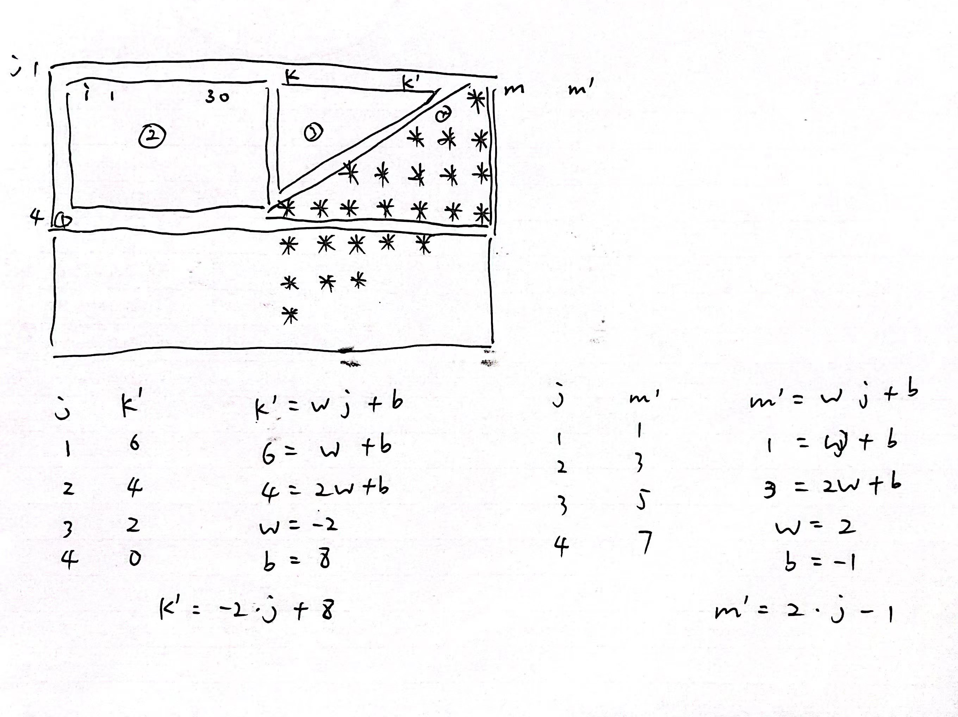
例2-8

Slide 69
#include<iostream>
using namespace std;
void main()
{ int i, j, n=4;
for(i=1;i<=n;i++) //输出前4行图案
{ for(j=1;j<=30;j++)
cout<<' '; //在图案左侧空30列
for(j=1; j<=8-2*i ;j++)
cout<<' ';
for(j=1; j<=2*i-1 ;j++)
cout<<'*';
cout<<endl;
}
69

Slide 70
for(i=1;i<=n-1;i++) //输出后3行图案
{ for(j=1;j<=30;j++)
cout<<' '; //在图案左侧空30列
for(j=1; j<=7-2*i ;j++)
cout<<'*';
cout<<endl;
}
}
70

Slide 71
例2-8
2.4算法的基本控制结构
2.4算法的基本控制结构
一、个人简介
二、学术成绩
一、个人简介
第二章 简单程序
循环结构
(3) for 语句
例2-9
100~200之间能被3整除的数。
n>=100&
n<=200
false
true
n%3==0
true
输出n
false
n++
Notes:
需要读入一系列整数，但是整数个数不定，要在每次读入之后进行判断，因此使用while循环最为合适。循环控制条件应该是n!=0。由于要判断数的正负并分别进行统计，所以需要在循环内部嵌入选择结构。

Slide 72
#include<iostream>
using namespace std;
void main()
{
int n；
for(n=100; n<=200; n++)
{ if (n%3!=0)
cout<<n;
}
}
72

Slide 73
例2-8
2.4算法的基本控制结构
2.4算法的基本控制结构
一、个人简介
二、学术成绩
一、个人简介
第二章 简单程序
循环结构
(3) for 语句
k=1
例2-7
输入一个整数，求出它的所有因子。
k<=n
false
true
n%k
==0
true
输出k
false
k++

Slide 74
#include <iostream>
using namespace std;
void main(void)
{
int n, k;
cout << "Enter a positive integer: ";
cin >> n;
cout << "Number " << n << " Factors ";
for (k=1; k <= n; k++)
if (n % k == 0)
cout << k << " ";
cout << endl;
}
运行结果：
Enter a positive integer: 7
Number 7 Factors 1 7
74

Slide 75
例2-8
2.4 算法的基本控制结构
一、个人简介
二、学术成绩
一、个人简介
第二章 简单程序
其他控制语句
break语句
使程序从循环体和switch语句内跳出，继续执行逻辑上的下一条语句。不宜用在别处。
continue 语句
结束本次循环，接着判断是否执行下一次循环。
goto语句
跳转到制定的语句标号。
Notes:
需要读入一系列整数，但是整数个数不定，要在每次读入之后进行判断，因此使用while循环最为合适。循环控制条件应该是n!=0。由于要判断数的正负并分别进行统计，所以需要在循环内部嵌入选择结构。

Slide 76
例2-8
2.4 算法的基本控制结构
一、个人简介
二、学术成绩
一、个人简介
第二章 简单程序
其他控制语句
#include<iostream>
using namespace std;
void main()
{
for(int i; i<=10;i++)
{
if(i==4) break;
cout<<i<<endl;
}
}
#include<iostream>
using namespace std;
void main()
{
for(int i; i<=10;i++)
{
if(i==4) continue;
cout<<i<<endl;
}
}
Notes:
需要读入一系列整数，但是整数个数不定，要在每次读入之后进行判断，因此使用while循环最为合适。循环控制条件应该是n!=0。由于要判断数的正负并分别进行统计，所以需要在循环内部嵌入选择结构。

Slide 77
例2-8
2.4 算法的基本控制结构
一、个人简介
二、学术成绩
一、个人简介
第二章 简单程序
其他控制语句
for(…){
for(…){
for(…){
…
for( ){
goto A;
}
…
}
}
}
A: ….
goto语句
不具有结构性，不建议使用。
跳出多重循环时，可以使用。
Notes:
需要读入一系列整数，但是整数个数不定，要在每次读入之后进行判断，因此使用while循环最为合适。循环控制条件应该是n!=0。由于要判断数的正负并分别进行统计，所以需要在循环内部嵌入选择结构。

Slide 78
目录
课程纲要
第二章
1
C++语言概述
基本数据类型和表达式
数据的输入与输出
算法的基本控制结构
深度探索

Slide 79

例2-8
2.5 深度探索
一、个人简介
二、学术成绩
一、个人简介
第二章 简单程序
深度探索
变量的定义与声明
定义，就是编译器创建了一个变量，规定类型，并为这个变量分配一块内存。
声明，就是告诉编译器变量的类型，编译器并不为其分配内存。
声明 定义。
为什么要规定变量的类型？
每种类型的全部特性都蕴含在了它所执行的操作当中，CUP所执行的指令并不对操作数的类型加以区分，对所有操作数都执行相同的操作，编译器需要根据变量的数据类型选择适当的指令。
$$⊂$$
Notes:
需要读入一系列整数，但是整数个数不定，要在每次读入之后进行判断，因此使用while循环最为合适。循环控制条件应该是n!=0。由于要判断数的正负并分别进行统计，所以需要在循环内部嵌入选择结构。

Slide 80
例2-8
2.5 深度探索
一、个人简介
二、学术成绩
一、个人简介
第二章 简单程序
深度探索
例如：
short a = -1; //a的二进制表示为0xff
unsigned short b = 65535; // b的二进制表示为0xff
int c ,d;
c = a; //对a执行“符号扩展”，得到0xffff，赋给c
d = b; //对b执行“零号扩展”，得到0x00ff，赋给d
Notes:
需要读入一系列整数，但是整数个数不定，要在每次读入之后进行判断，因此使用while循环最为合适。循环控制条件应该是n!=0。由于要判断数的正负并分别进行统计，所以需要在循环内部嵌入选择结构。

Slide 81

附件.1
一、个人简介
二、学术成绩
后记
课后作业
完成奇数课后题
完成时间：下节课前
Notes:
文字 包括：数字、字符、字符串、布尔文字。

